Slide 1
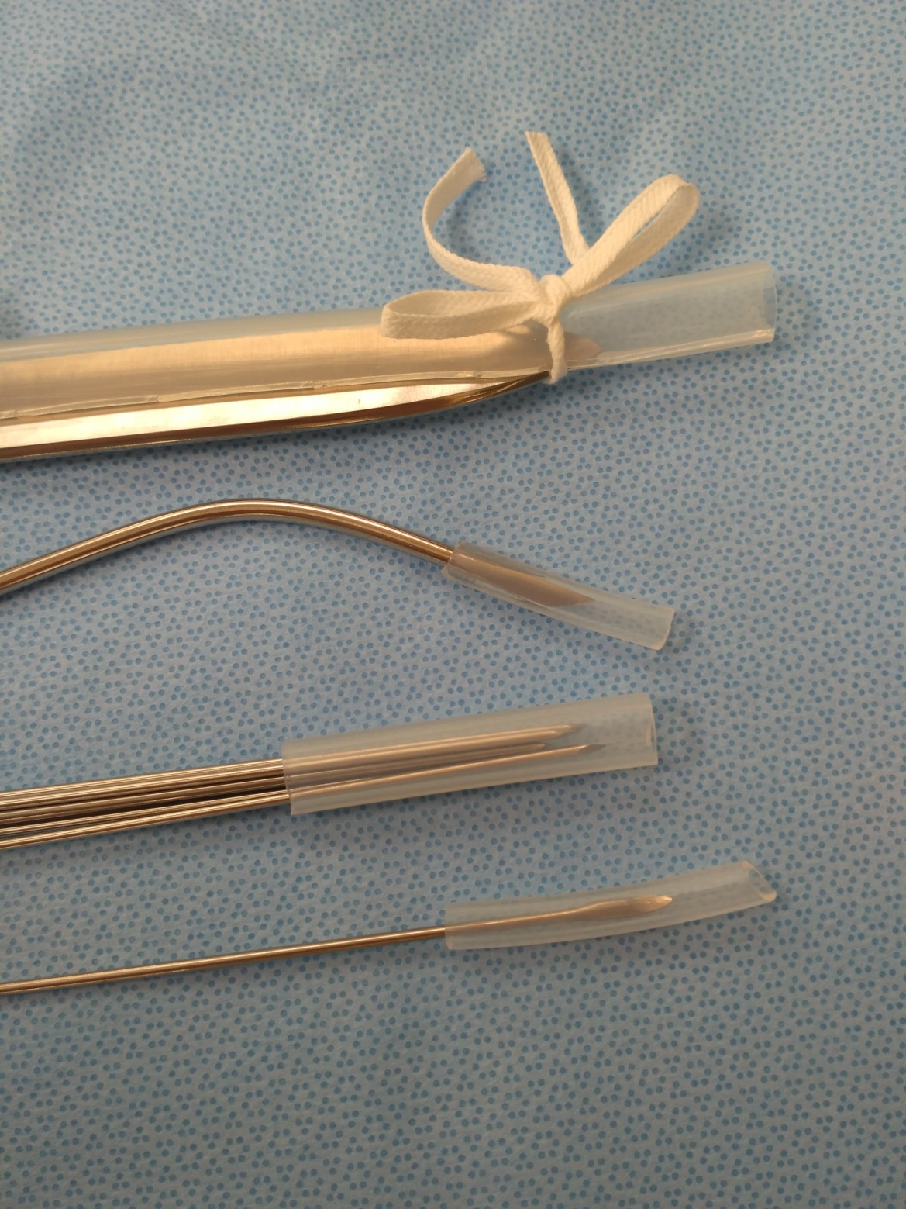
Bezpečná péče o chirurgické instrumentarium Edukační materiál pro zdravotnické pracovníky pracující na centrální či přísálové sterilizaci

Slide 2
Tento edukační materiál popisuje předsterilizační přípravu a sterilizaci chirurgického instrumentaria a zdravotnických prostředků
Pozornost je věnována především bezpečné péči o instrumentarium a zdravotnické prostředky na úseku čistého nesterilního materiálu
Začínáme …

Slide 3
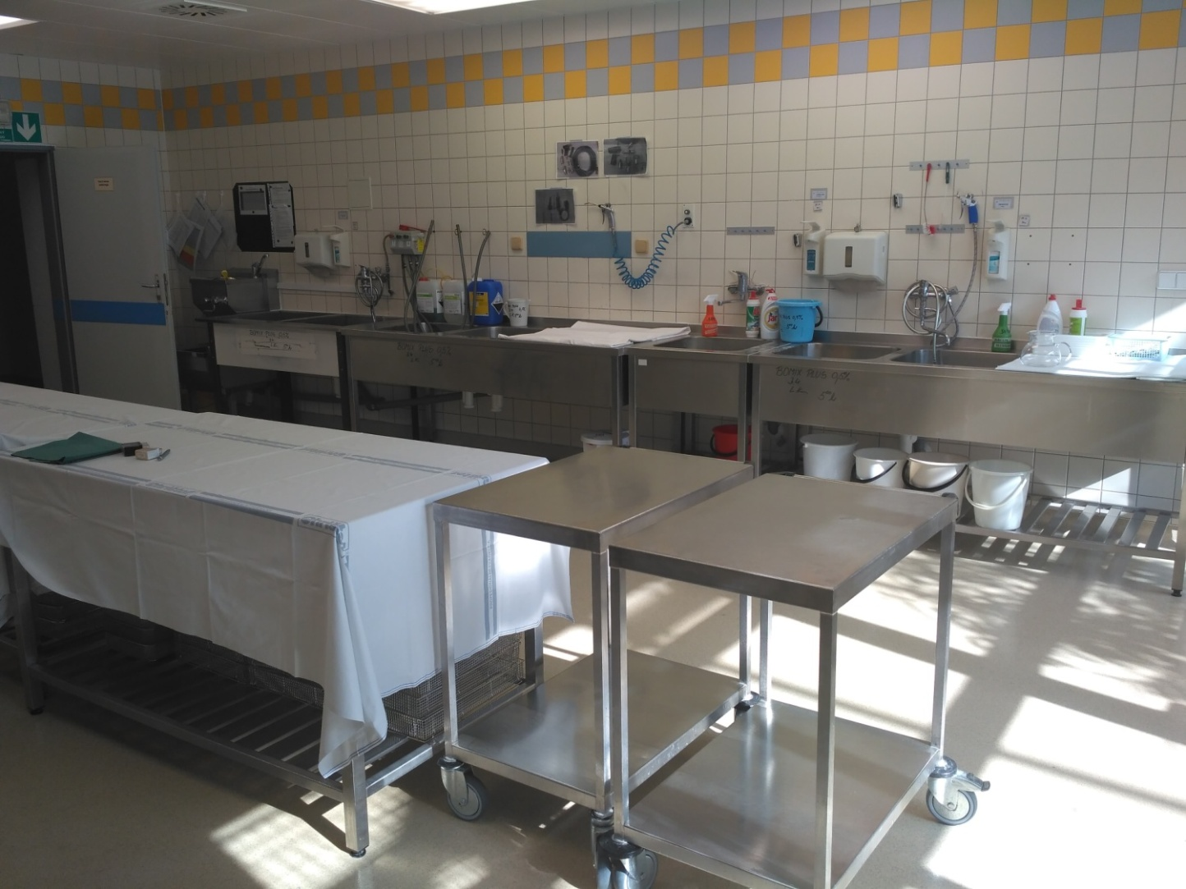
Dekontaminace (chemická dezinfekce)
Postupujte dle vypracovaného dezinfekčního plánu na vašem pracovišti
Dodržujte pokyny výrobce při používání dezinfekčních prostředků

Slide 4
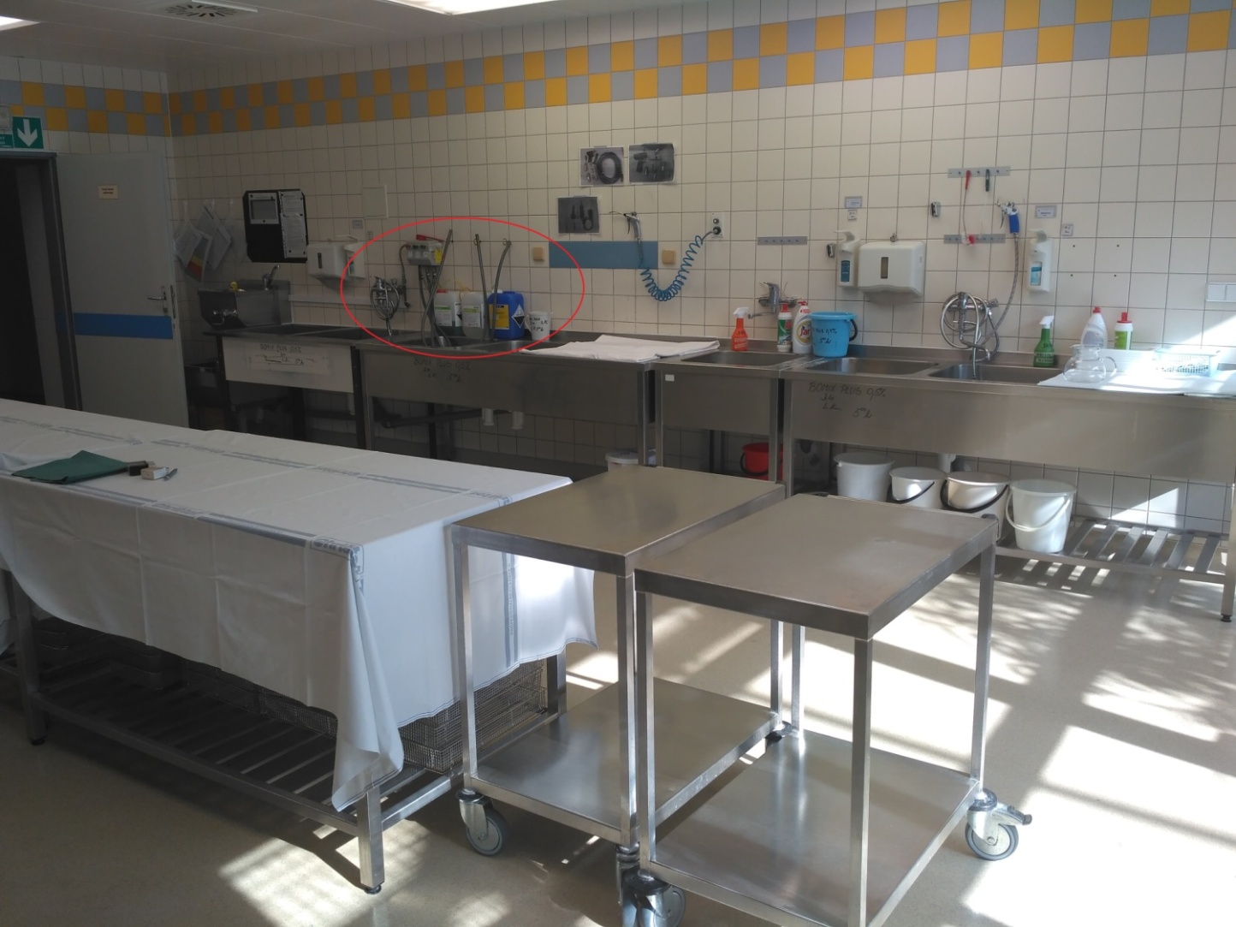
Dekontaminace (chemická dezinfekce)
Používejte správný druh dezinfekčního prostředku
Dodržujte předepsanou koncentraci roztoku (například pomocí dávkovačů, směšovačů, odměrek)

Slide 5
Dekontaminace (chemická dezinfekce)
Dodržujte přesný čas expozice roztoku (například pomocí měřiče s akustickým signálem)
Dodržujte správnou teplotu roztoku
Používejte osobní ochranné pracovní prostředky
Připravujte dezinfekční roztoky minimálně jednou za směnu (po 8 či 12 hodinách) nebo i častěji při viditelném znečištění
Důsledně oplachujte instrumentarium a zdravotnické prostředky od zbytků dezinfekčního roztoku

Slide 6
Ruční mechanická očista
Dodržujte pokyny výrobce při používání mycích prostředků
Používejte správný druh mycího prostředku
Dodržujte předepsanou koncentraci roztoku (například pomocí dávkovačů, směšovačů, odměrek)
Dodržujte přesný čas expozice roztoku (například pomocí měřiče s akustickým signálem)
Dodržujte správnou teplotu roztoku

Slide 7
Ruční mechanická očista
Používejte osobní ochranné pracovní prostředky
Připravujte mycí roztoky minimálně jednou za směnu (po 8 či 12 hodinách) nebo i častěji při viditelném znečištění
Myjte instrumentarium a zdravotnické prostředky pod vodní hladinou

Slide 8
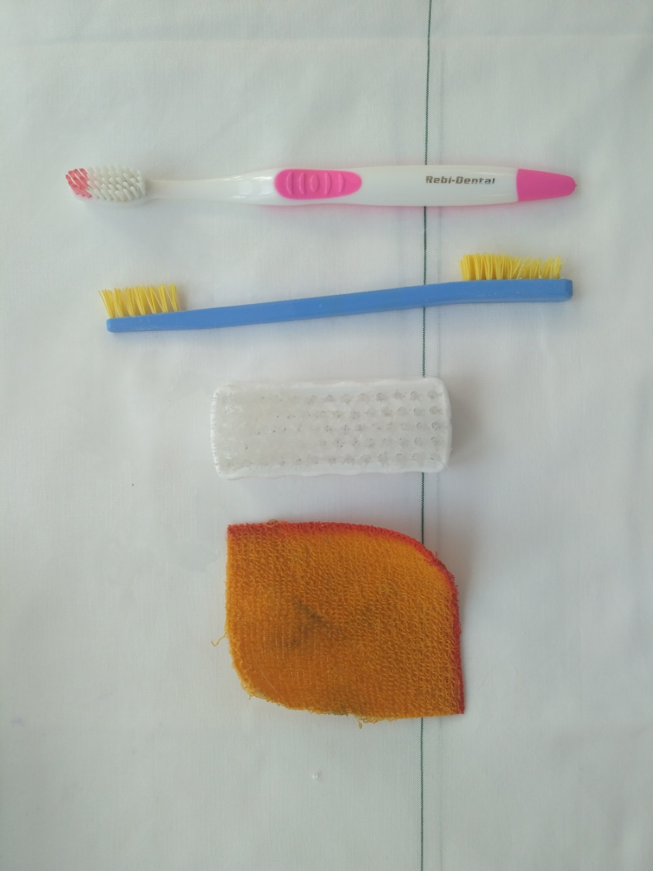
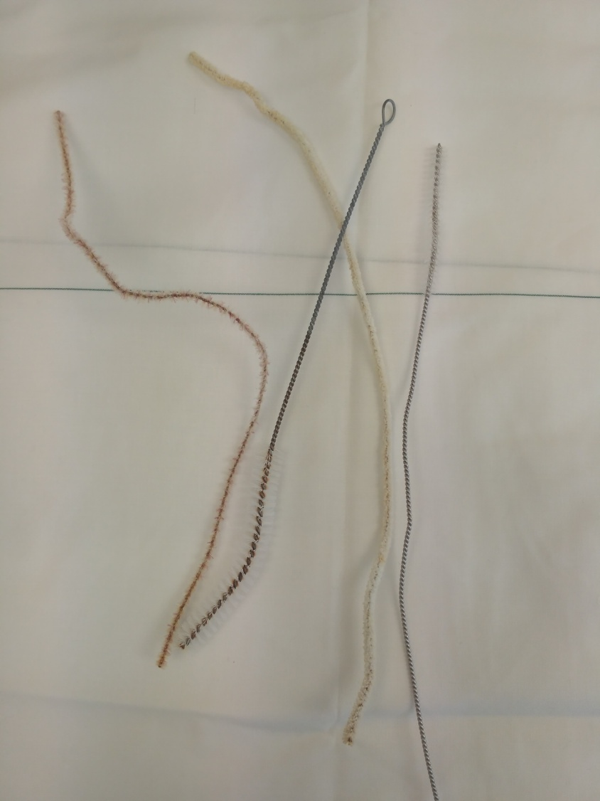
Ruční mechanická očista
Používejte k čištění instrumentaria a jeho dutých částí jemné kartáčky a drátky různých velikostí

Slide 9
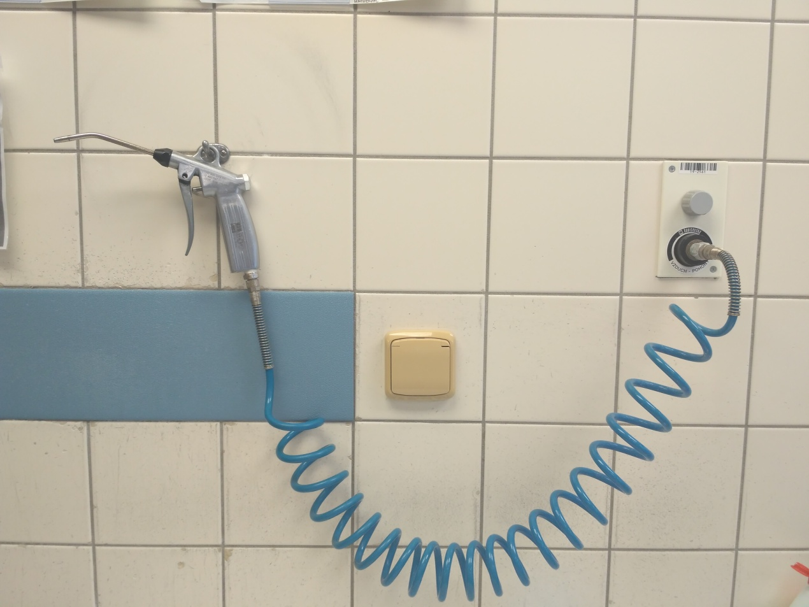
Ruční mechanická očista
Důsledně oplachujte instrumentarium a zdravotnické prostředky od zbytků mycího roztoku
K sušení používejte roušky, které neuvolňují vlákna, nebo vzduchové pistole

Slide 10
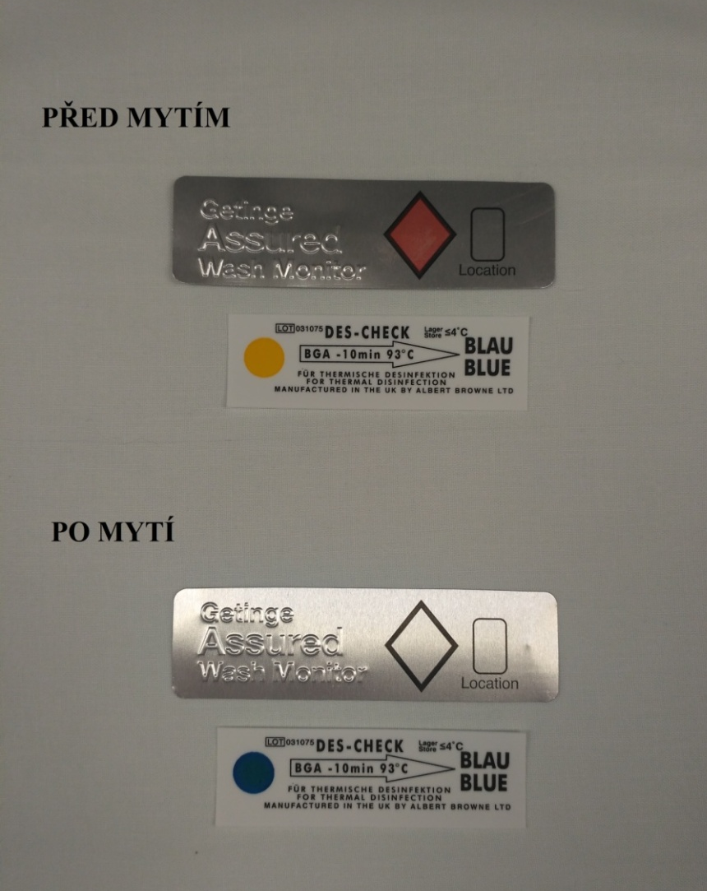
Strojová mechanická očista
Obsluhujte mycí a dezinfekční zařízení dle pokynů výrobce
Používejte vhodné testy ke kontrole teploty, času a mechanické účinnosti strojového mytí

Slide 11
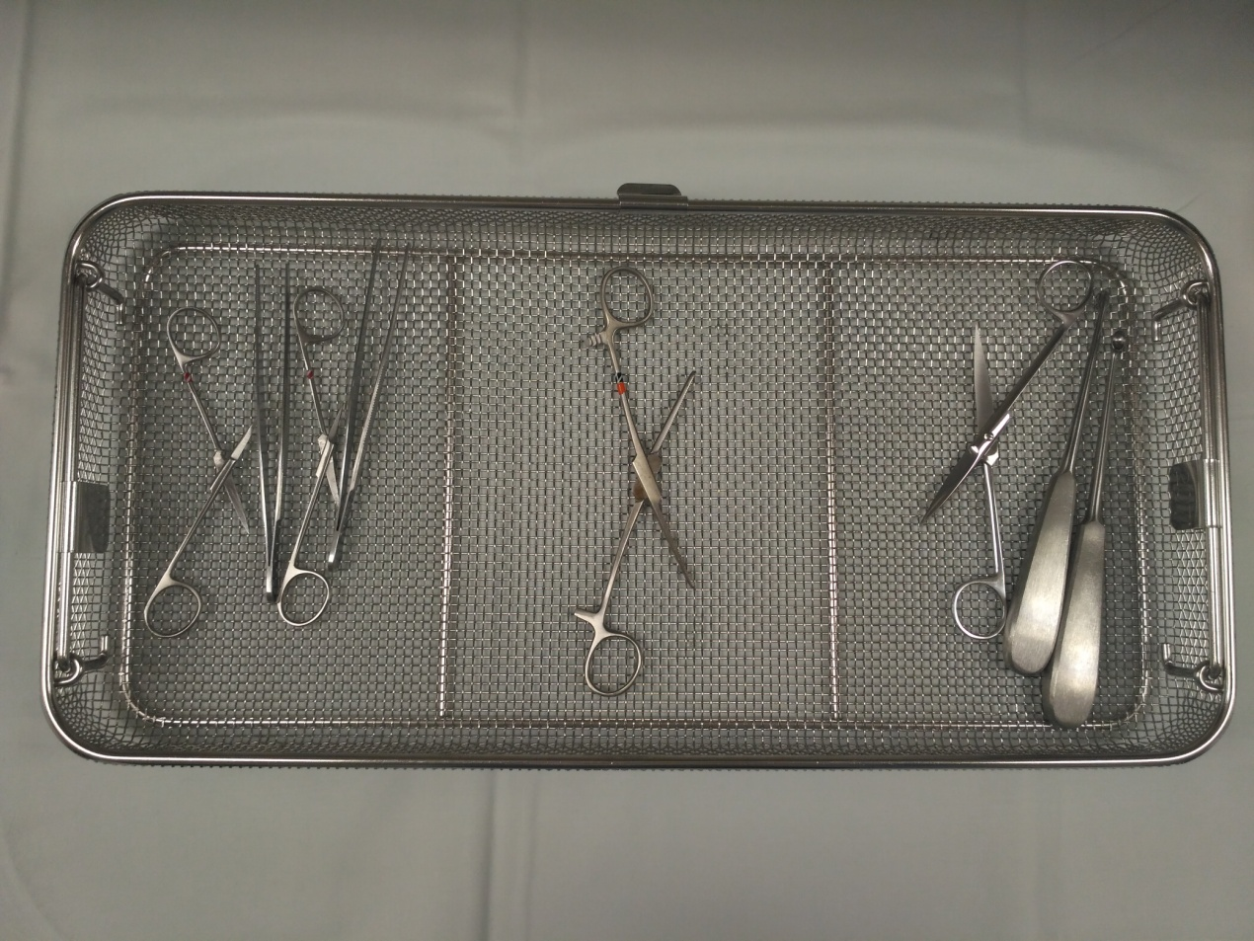
Strojová mechanická očista
Instrumentarium a zdravotnické pomůcky vkládejte na speciální síta či do přihrádek
Nepřeplňujte mycí síta
Kloubové nástroje vkládejte do sít otevřené na 120°

Slide 12
Strojová mechanická očista
Složené nástroje a zdravotnické prostředky rozložte na jednotlivé díly
Jemné nástroje fixujte do speciálních silikonových podložek
Hadice uchyťte do speciálních držáků
Dokumentujte proces strojního mytí

Slide 13
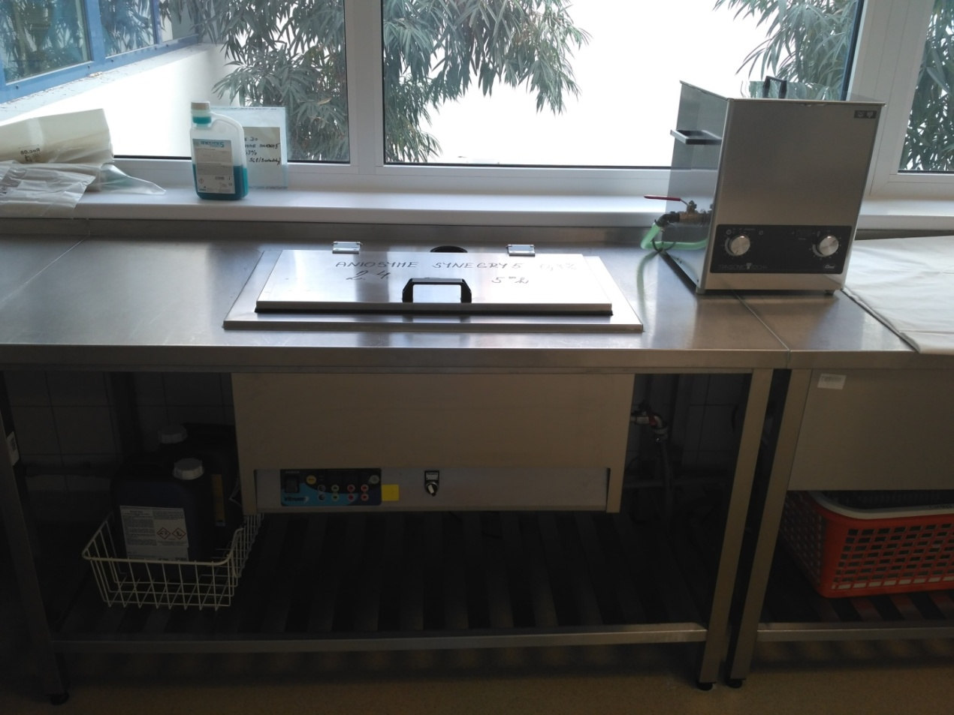
Ultrazvukové čističky
Ultrazvukové čističky používejte pouze k dočištění instrumentaria a zdravotnických prostředků po předchozí mechanické očistě
Obsluhujte ultrazvukové čističky dle pokynů výrobce

Slide 14
Ultrazvukové čističky
Nástroje vkládejte až po zapnutí čističky
Nepřeplňujte mycí síta
Kloubové nástroje vkládejte do sít otevřené na 120°

Slide 15
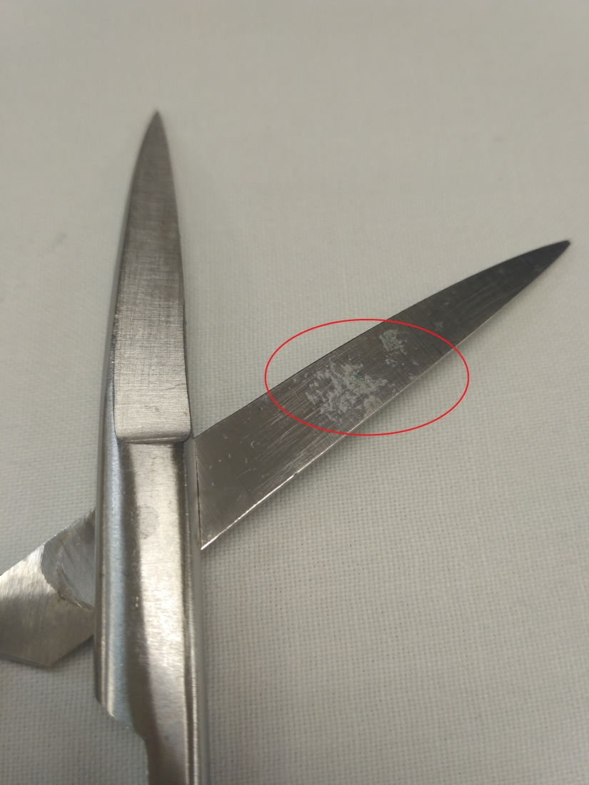
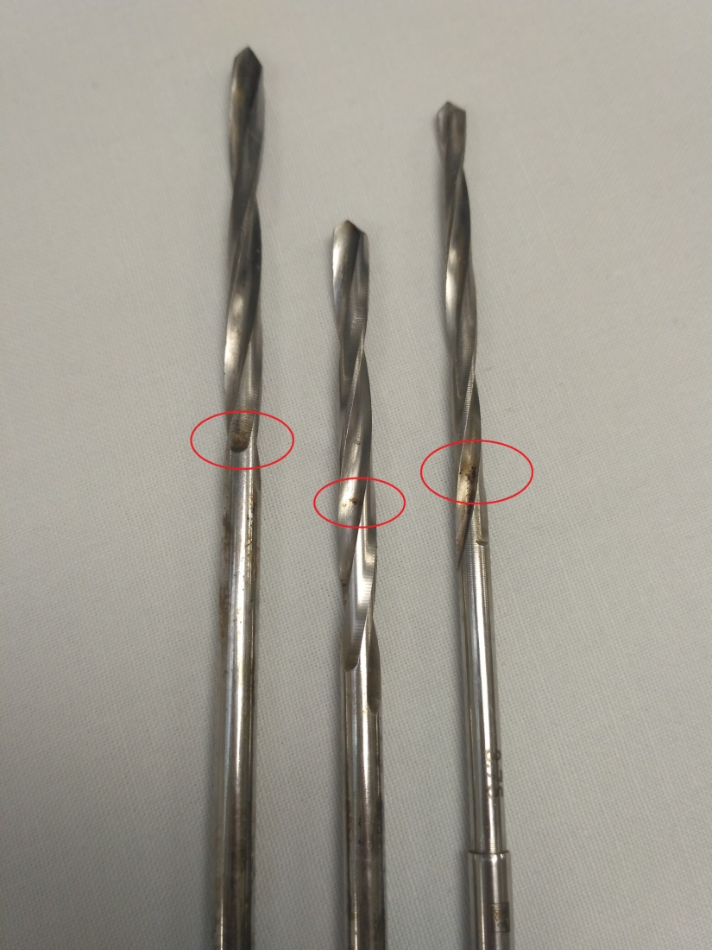
Hygienická kontrola instrumentaria
Provádějte hygienickou kontrolu vždy po mycím a dezinfekčním procesu
Provádějte ji pohledem či pomocí chemických testů
Pokud je nástroj špinavý, opakujte mytí

Slide 16
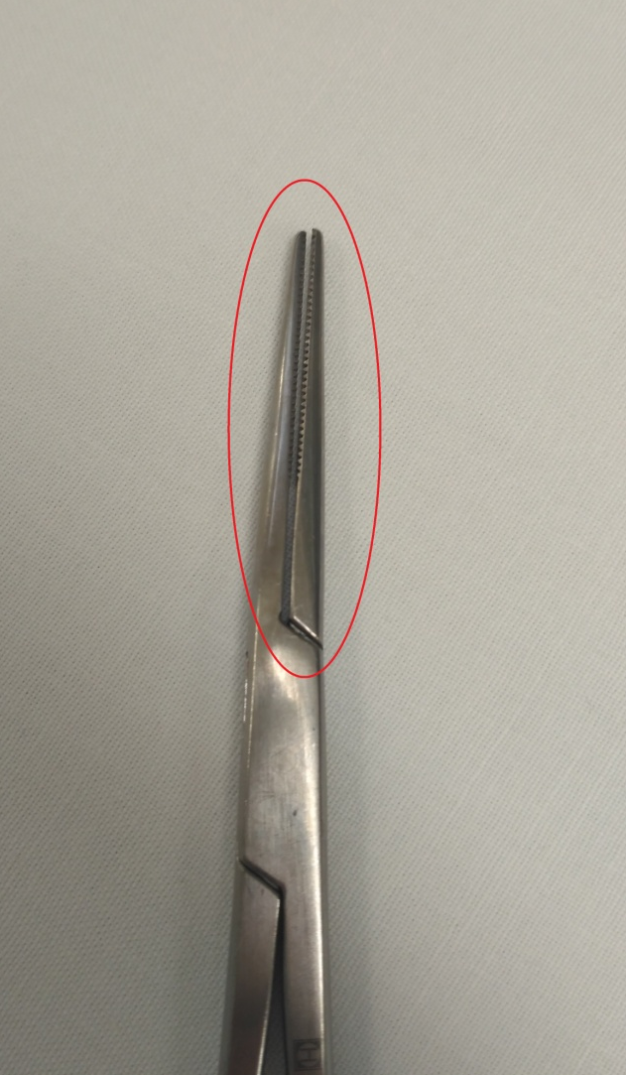
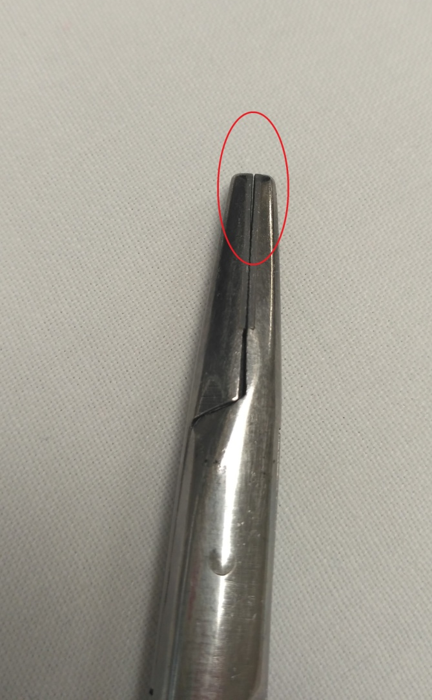
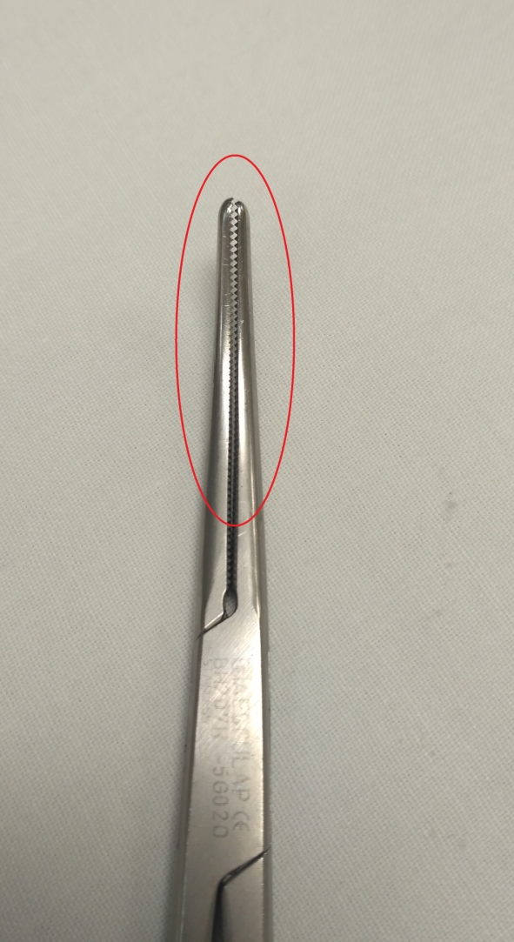
Technická kontrola instrumentaria
Provádějte technickou kontrolu vždy po mycím a dezinfekčním procesu
Kontrolujte funkční vlastnosti nástroje
Kontrolujte přesnost a pevnost sevření ramen

Slide 17
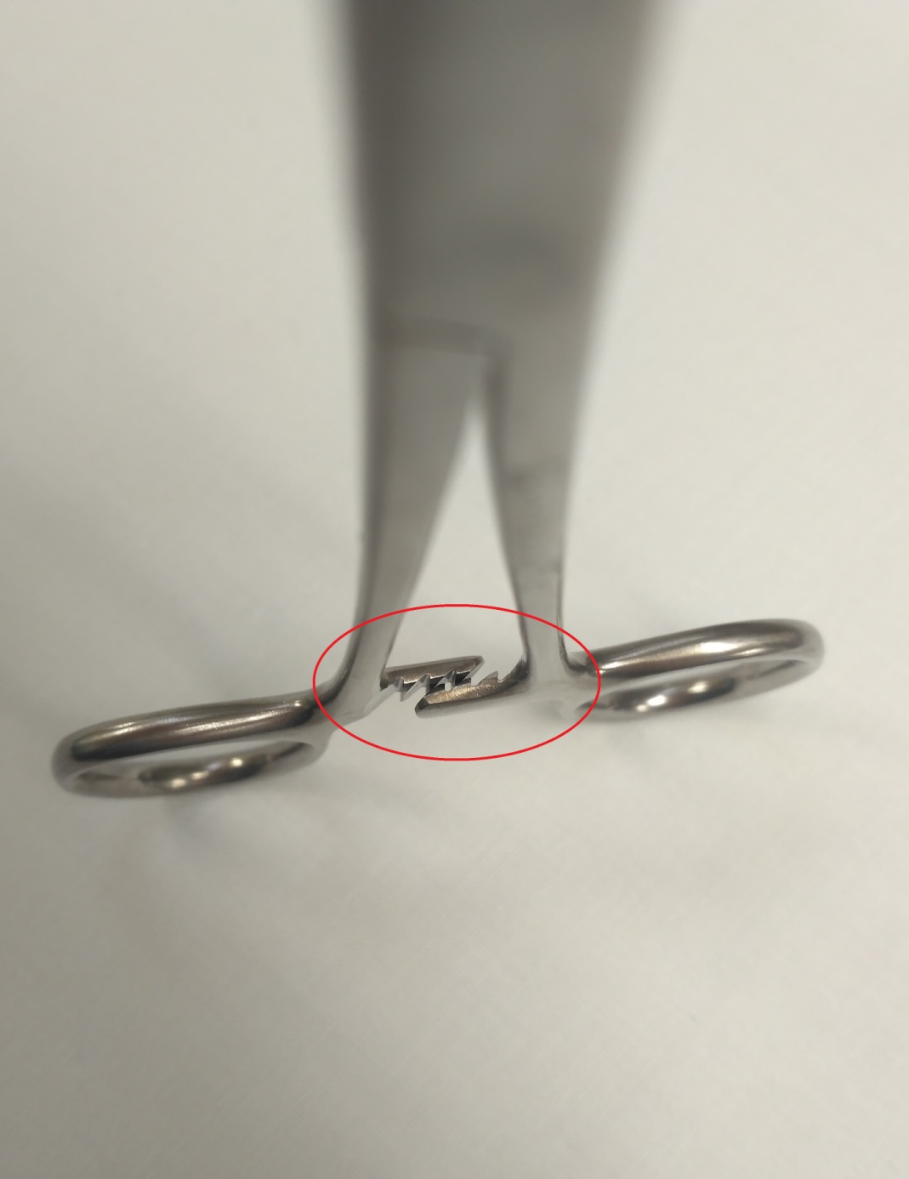
Technická kontrola instrumentaria
Kontrolujte funkčnost kloubů a zámků

Slide 18
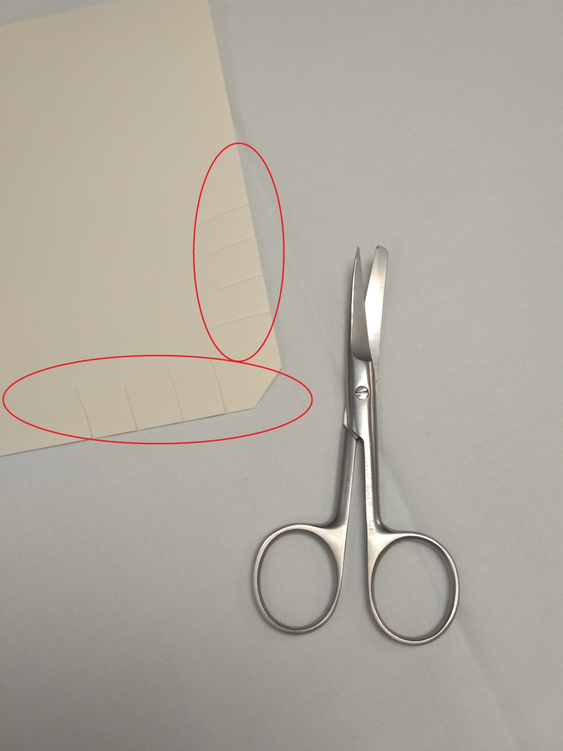
Technická kontrola instrumentaria
Kontrolujte ostrost a střižnost

Slide 19
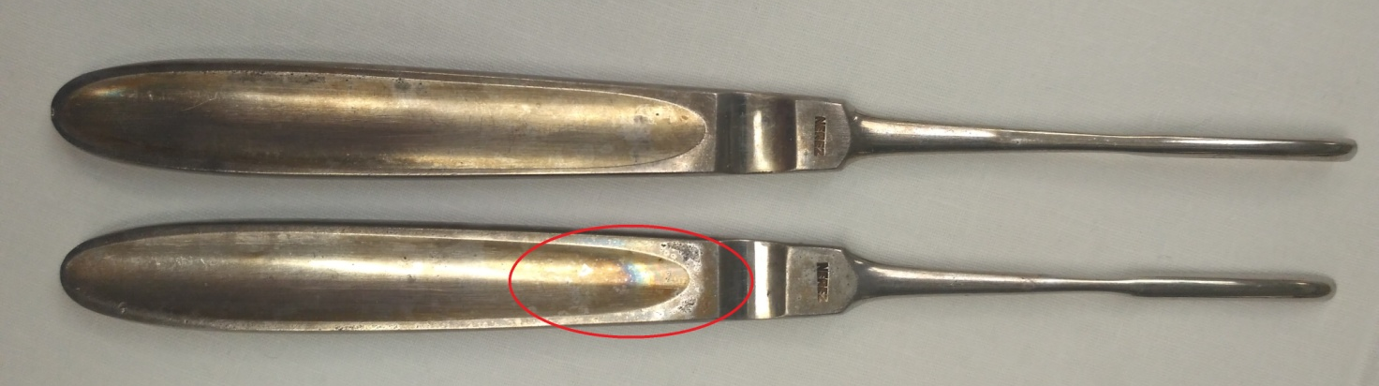
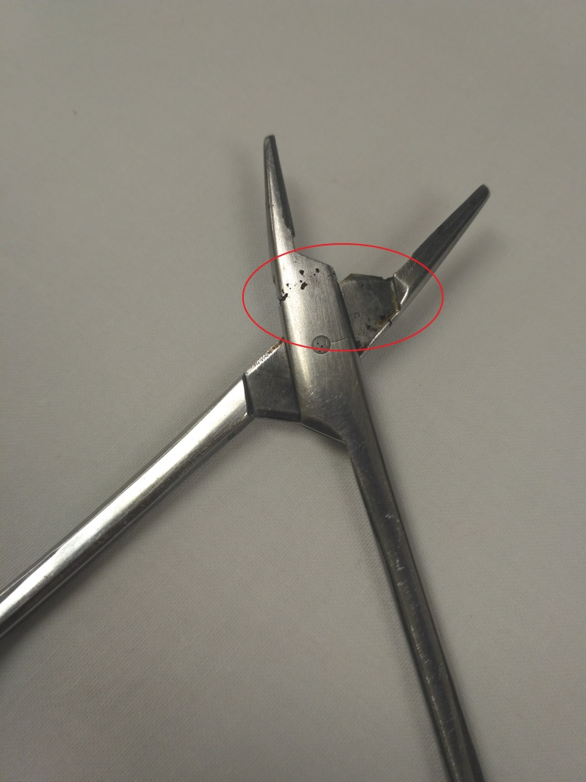
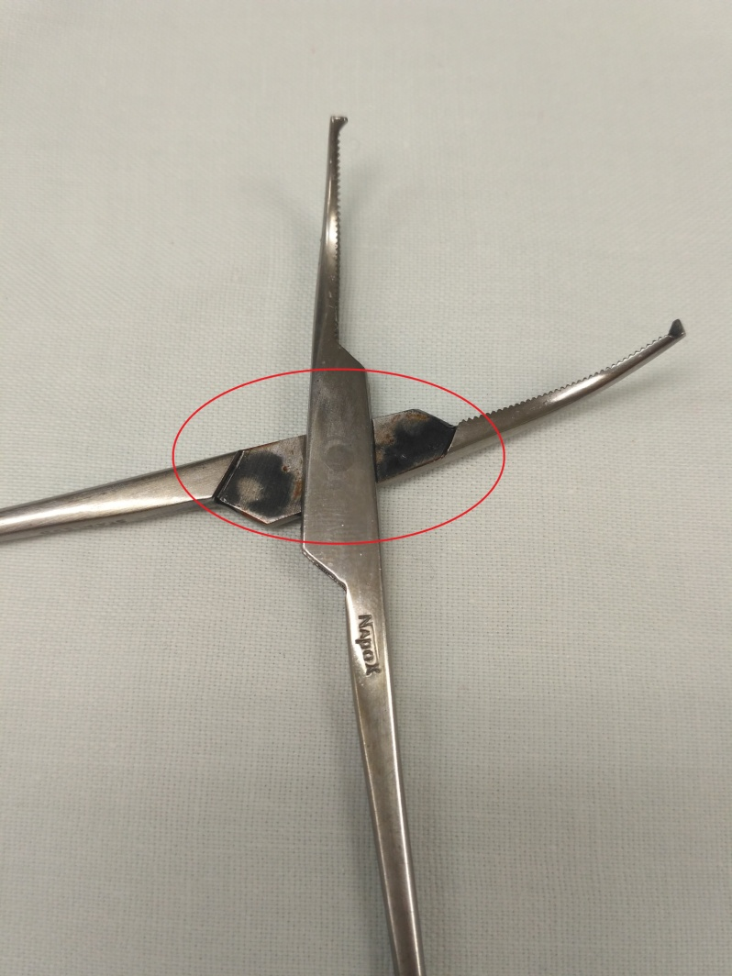
Technická kontrola instrumentaria
Kontrolujte povrch nástroje, barevné změny, přítomnost koroze

Slide 20
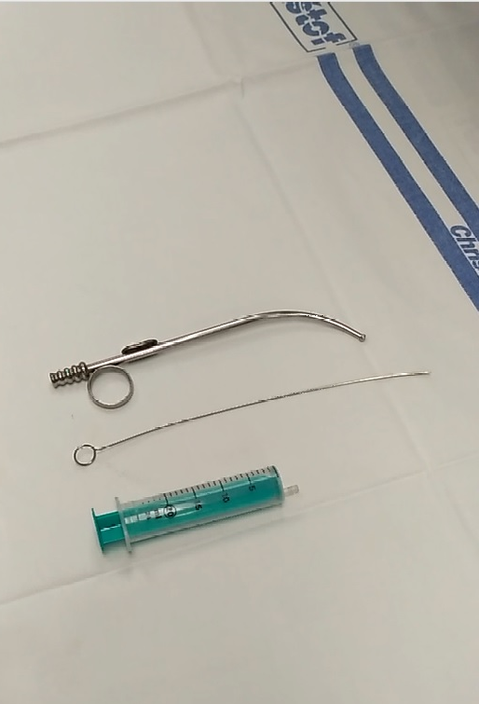
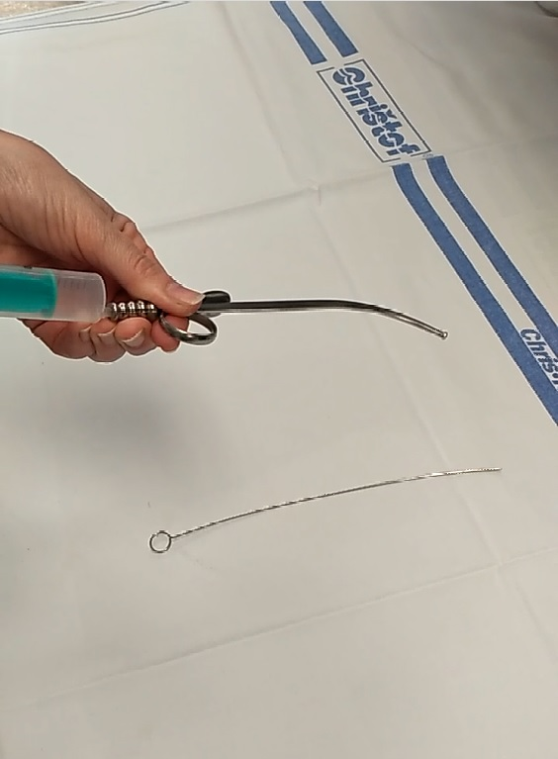
Technická kontrola instrumentaria
Kontrolujte průchodnost dutých nástrojů a zdravotnických prostředků
Profoukněte nástroj stříkačkou …

Slide 21
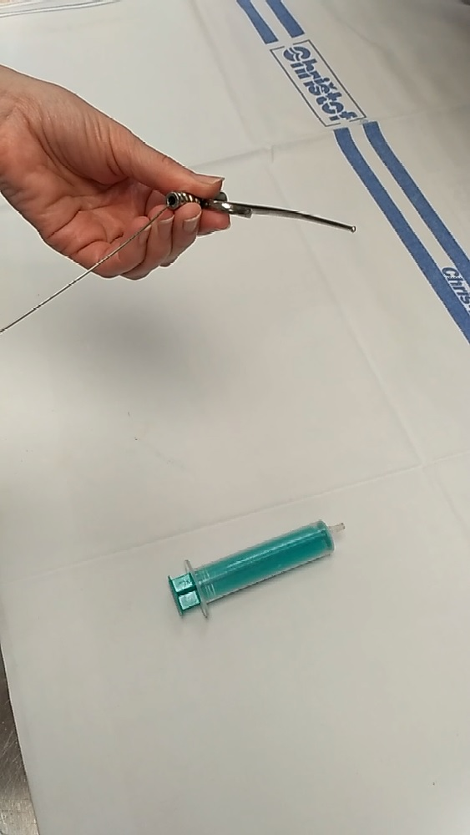
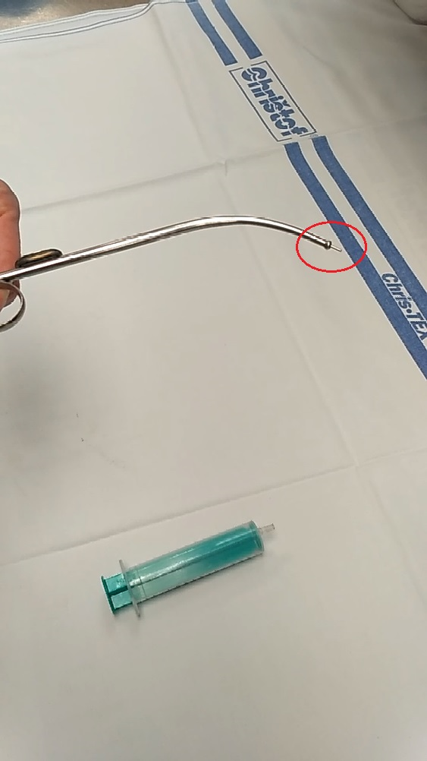
… zkontrolujte průchodnost mandrénem

Slide 22
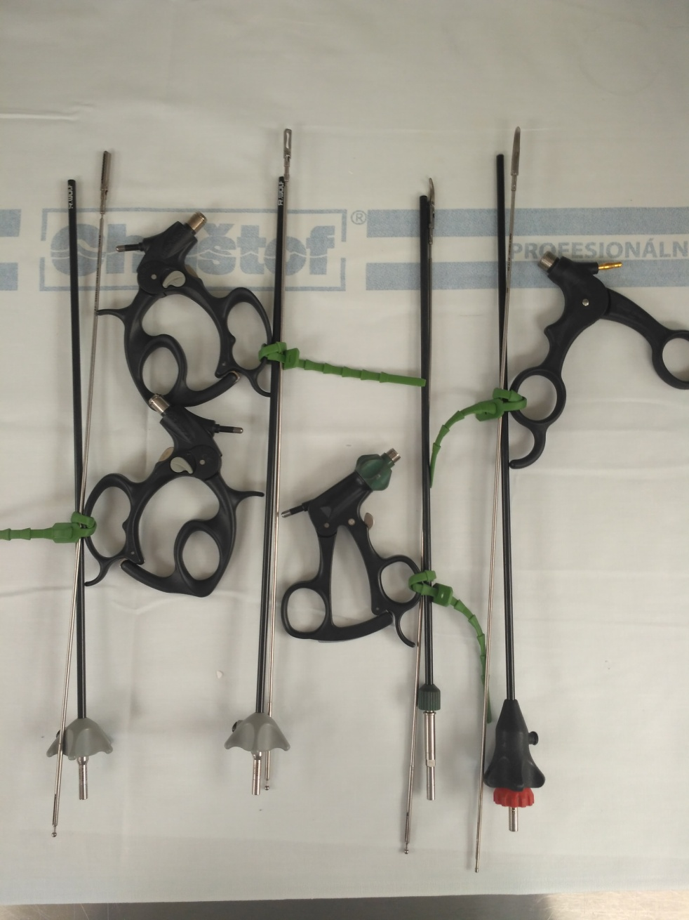
Technická kontrola instrumentaria
Nástroje z více částí složte, zkontrolujte funkčnost, opět rozeberte k následné sterilizaci

Slide 23
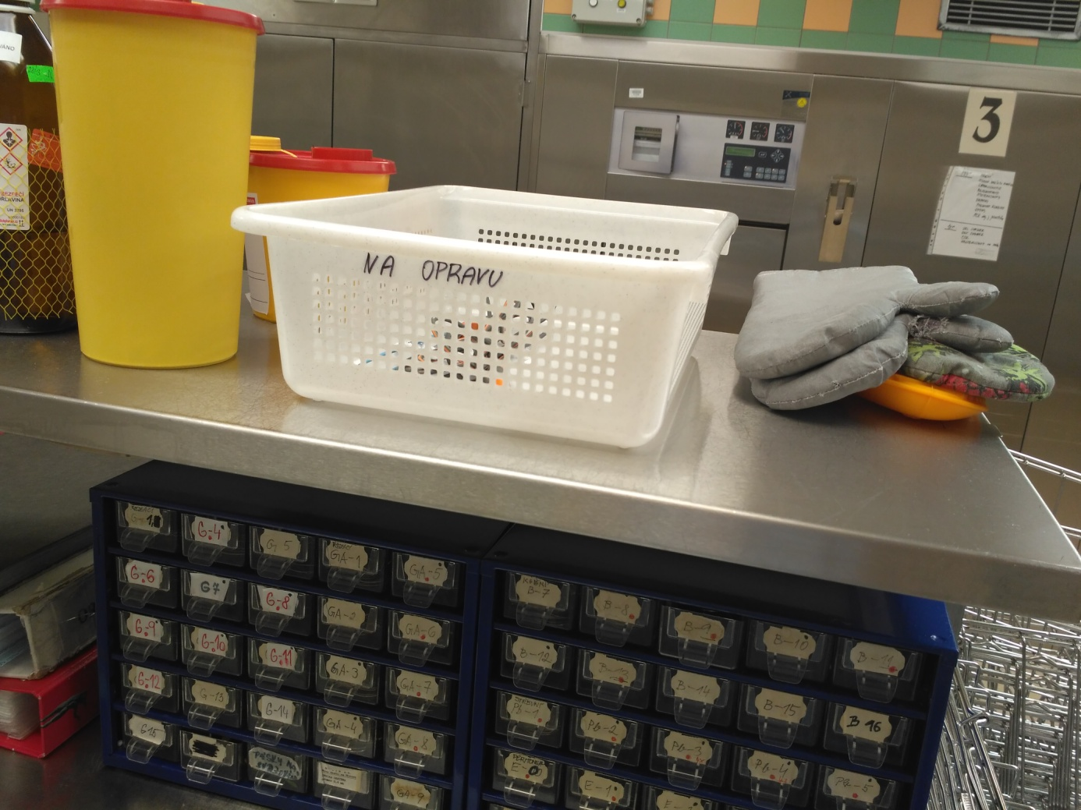
Technická kontrola instrumentaria
V případě, kdy je nástroj rozbitý a nefunkční, nebo je na něm koroze, nahlaste tuto situaci své nadřízené, vyřaďte nástroj ze síta, pošlete ho do opravy …

Slide 24
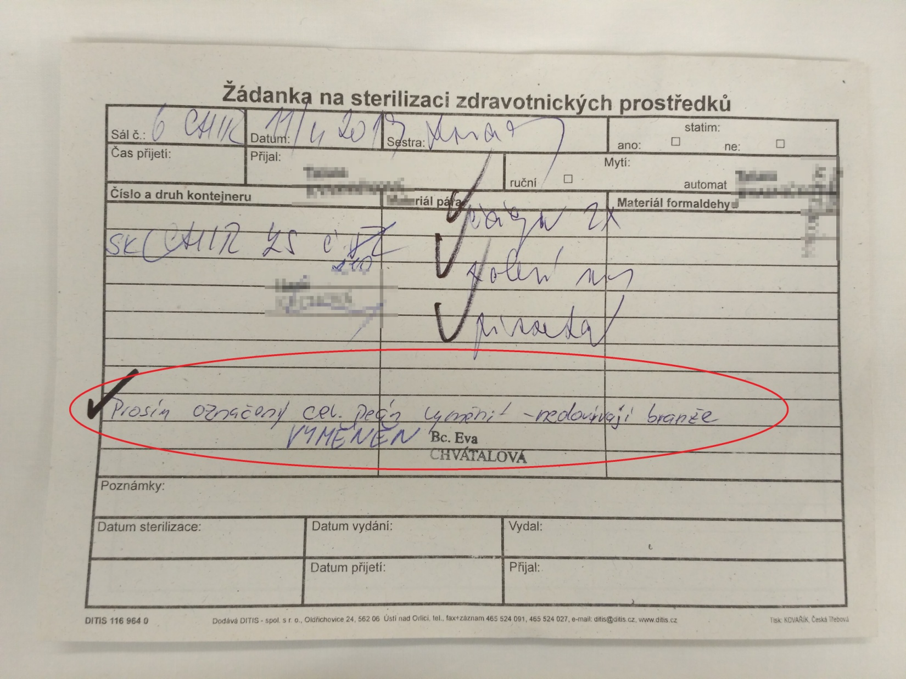
Technická kontrola instrumentaria
… doplňte nový, funkční nástroj, zapište do dokumentace …

Slide 25
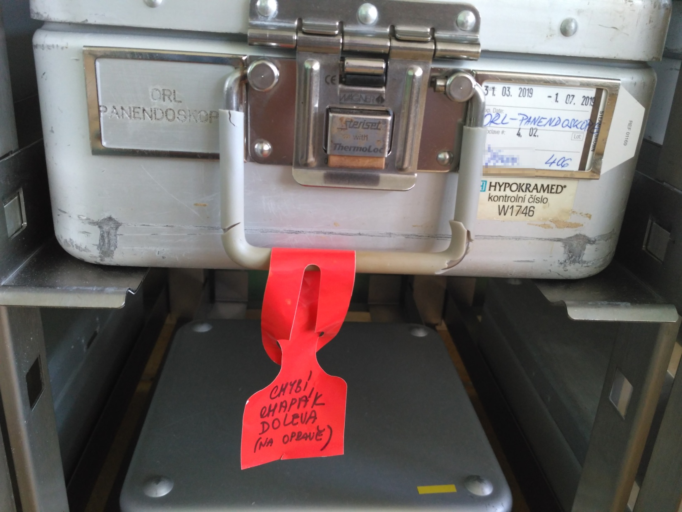
Technická kontrola instrumentaria
… v případě, kdy nemáte k dispozici nový, funkční nástroj, síto viditelně označte (například červeným fáborem)

Slide 26
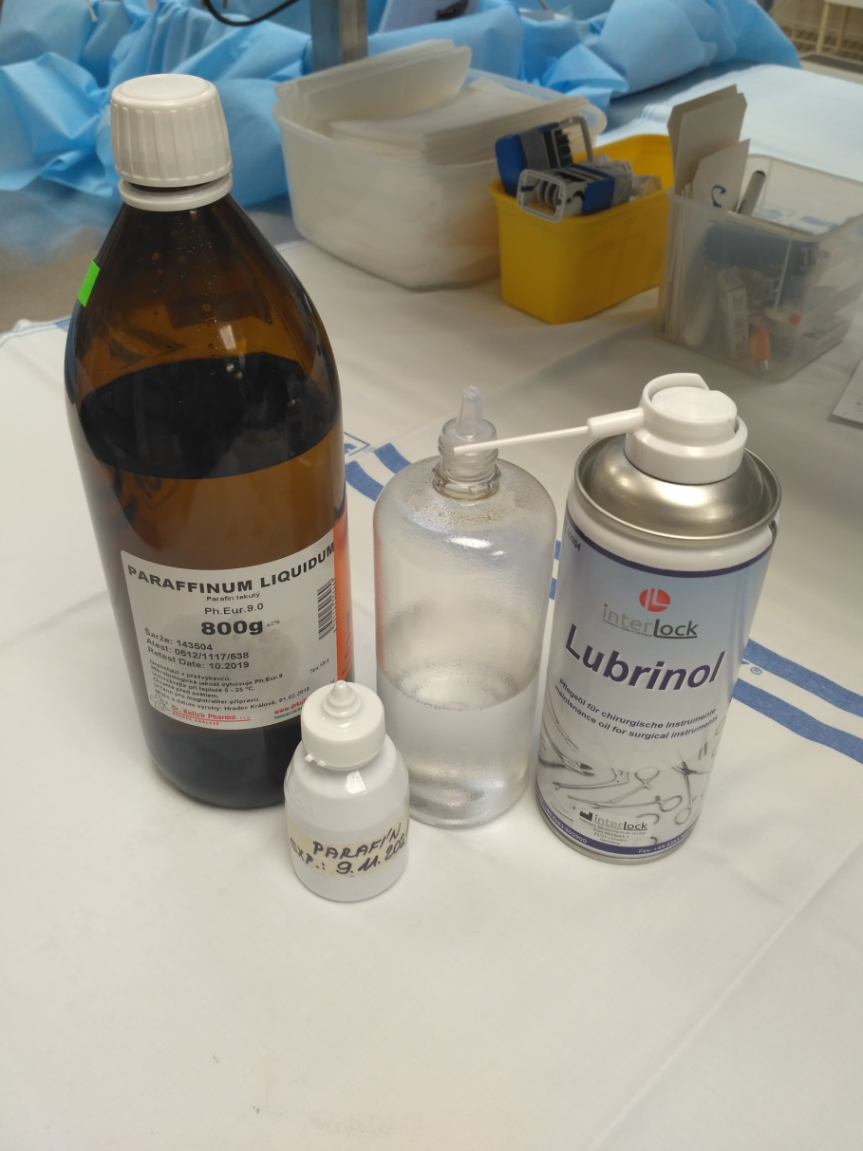
Ošetření instrumentaria a zdravotnických prostředků
K ošetření kloubového instrumentaria a zdravotnických prostředků používejte parafínový olej nebo olej určený výrobcem nástrojů

Slide 27
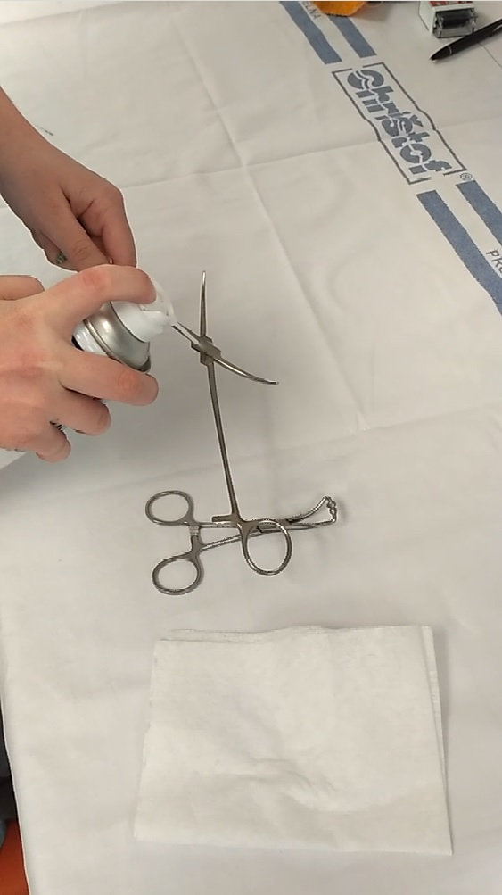
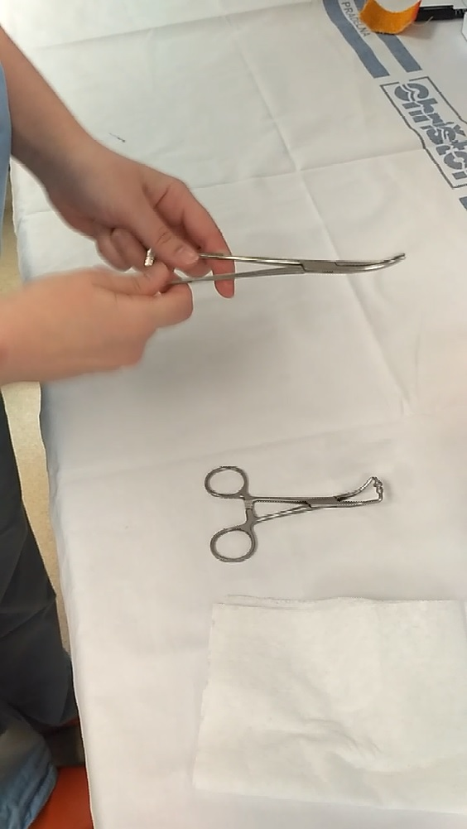
Ošetření instrumentaria a zdravotnických prostředků
Aplikujte olej, nástroj několikrát zavřete …

Slide 28
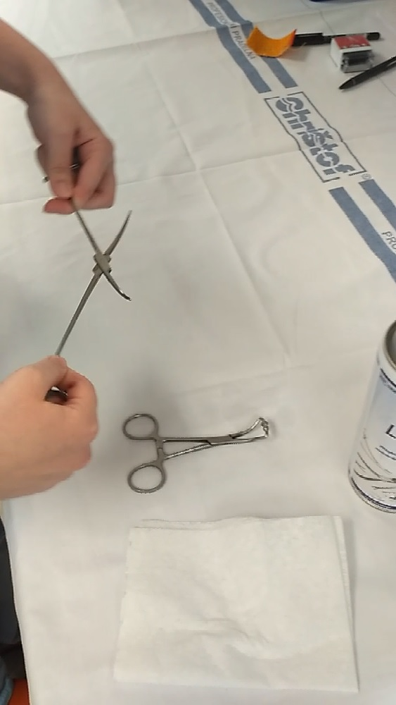
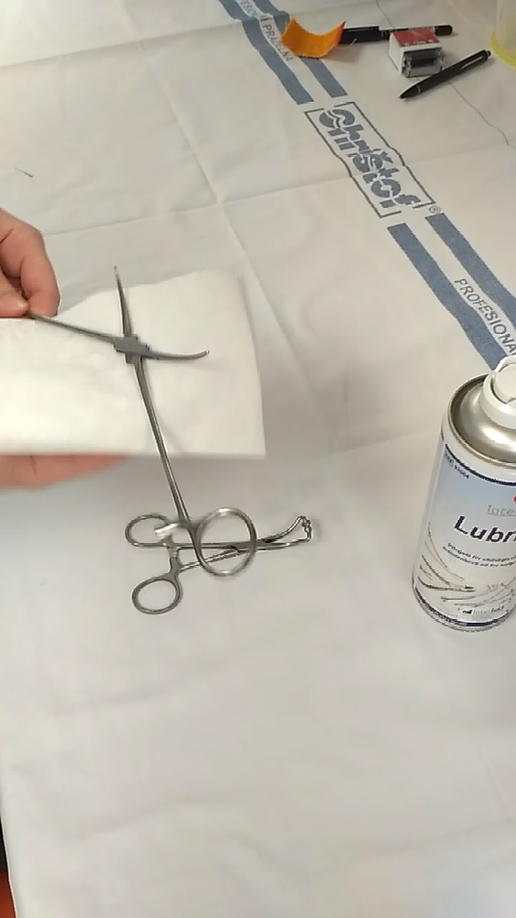
… několikrát otevřete, zbytky oleje otřete

Slide 29
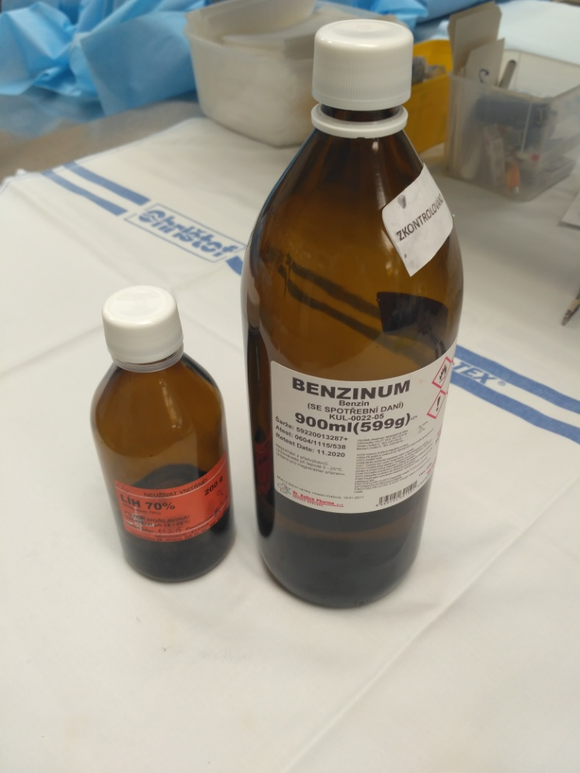
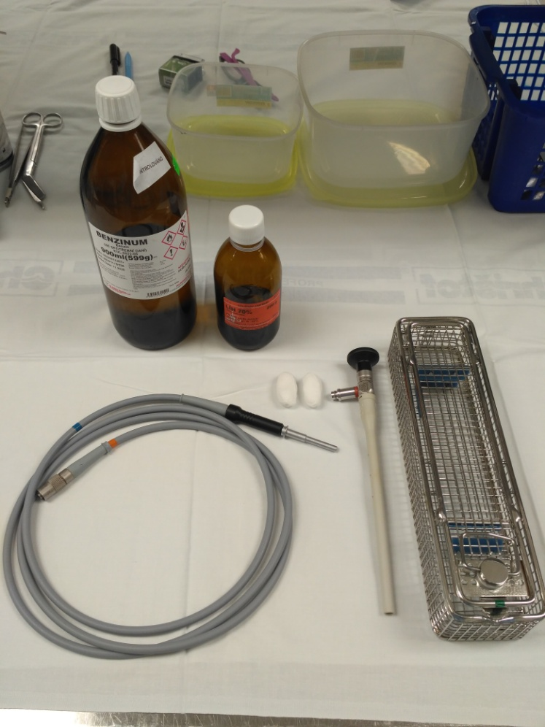
Ošetření instrumentaria a zdravotnických prostředků
K ošetření skleněného povrchu optik používejte alkohol (líh) nebo prostředky určené výrobcem
K odstranění nečistot (zbytky lepící pásky) z tubusu optiky, použijte lékárenský benzín

Slide 30
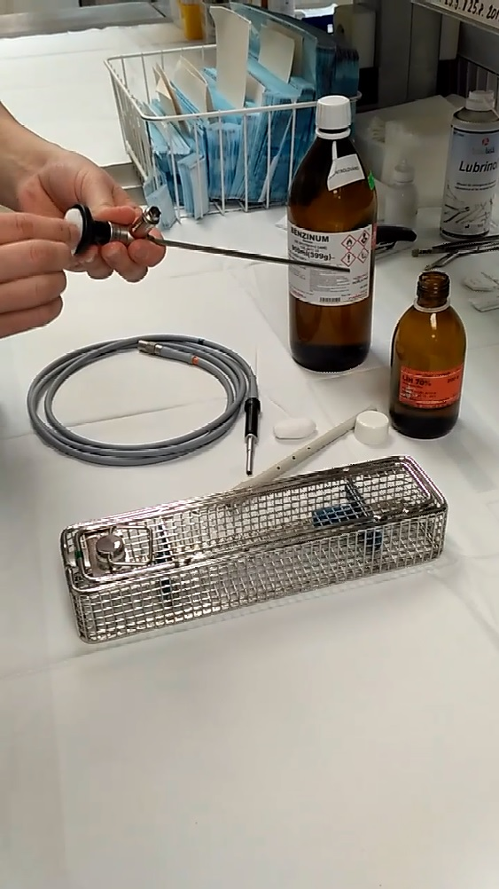
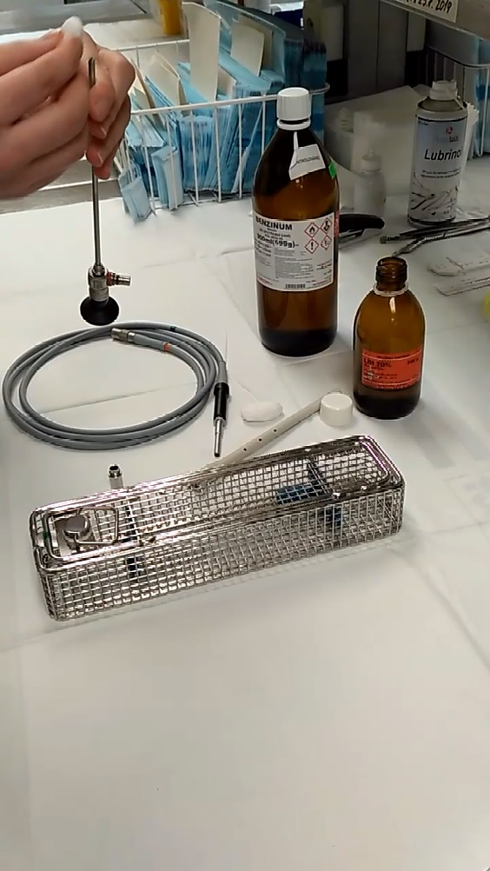
Tamponem namočeným v alkoholu jemně otřete skleněné povrchy optiky

Slide 31
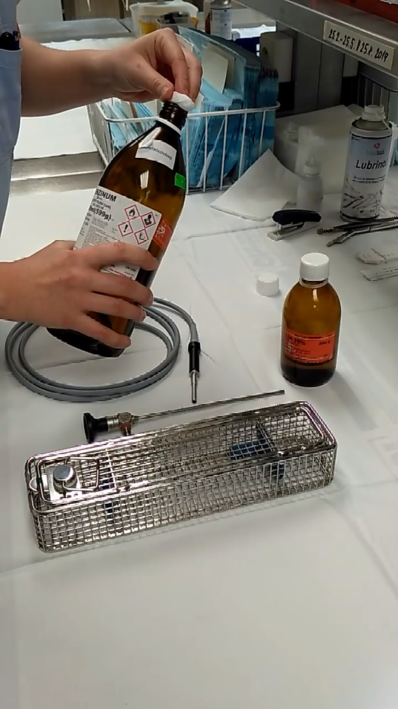
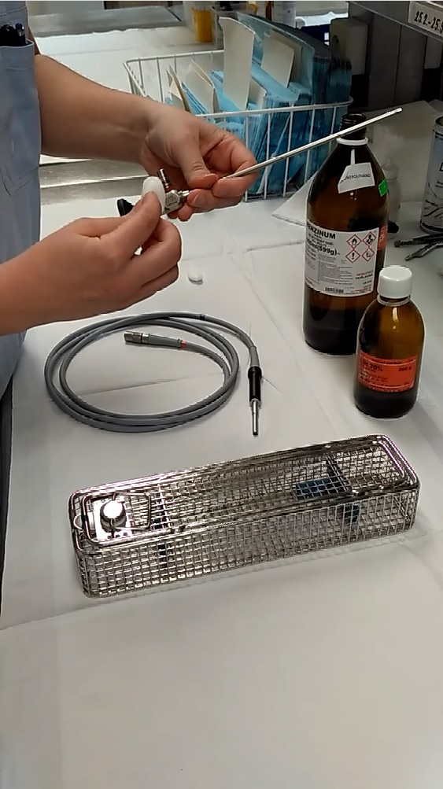
Tamponem namočeným v lékarenském benzínu odstraňte nečistoty z tubusu optiky

Slide 32
Zkontrolujte pohledem, zda je přes optiku dobře vidět
Pokud je obraz matný, čištění opakujte

Slide 33
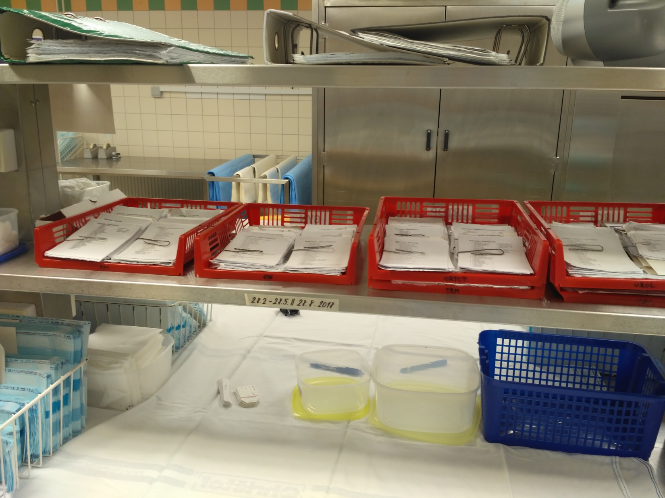
Setování operačního síta
Používejte k setování seznamy či fotografie, na kterých je uveden přesný počet a druh nástrojů

Slide 34
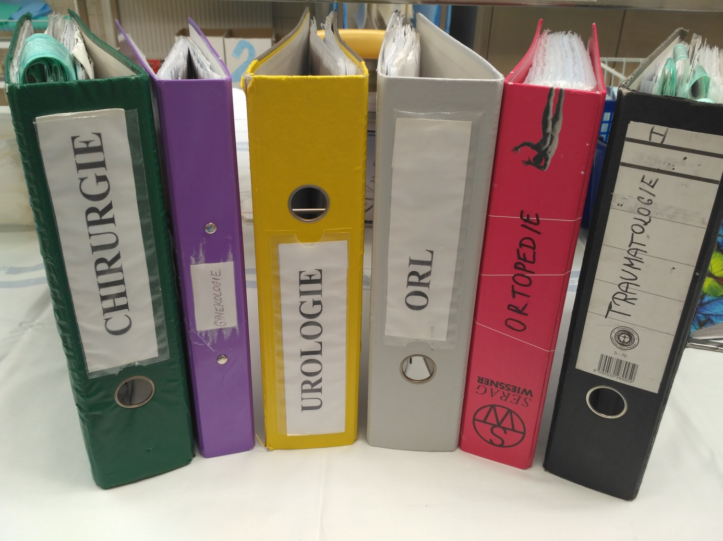
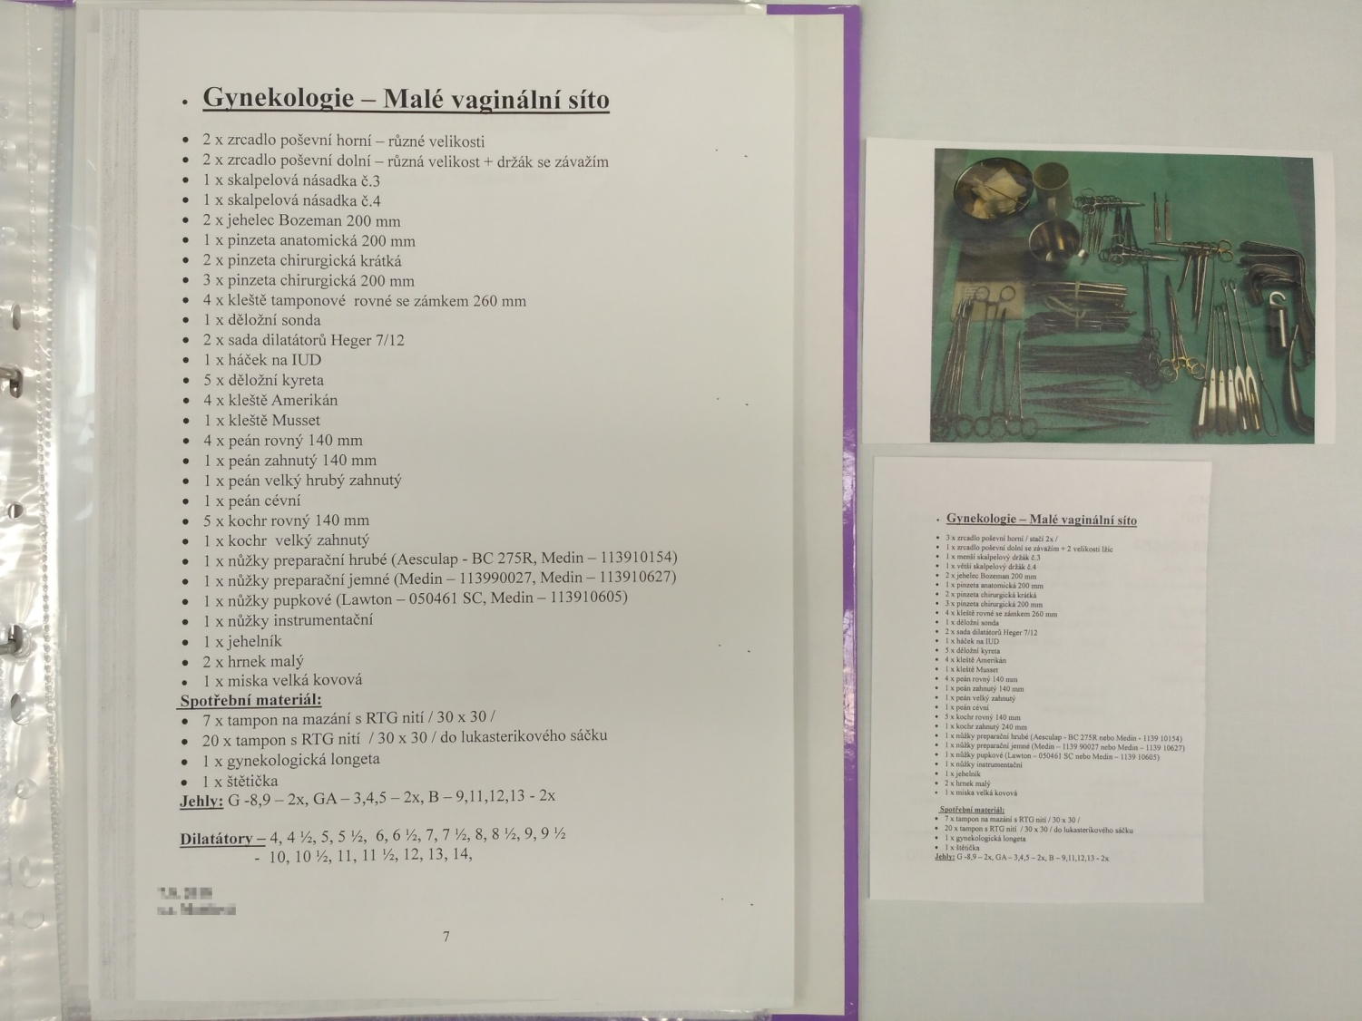

Slide 35
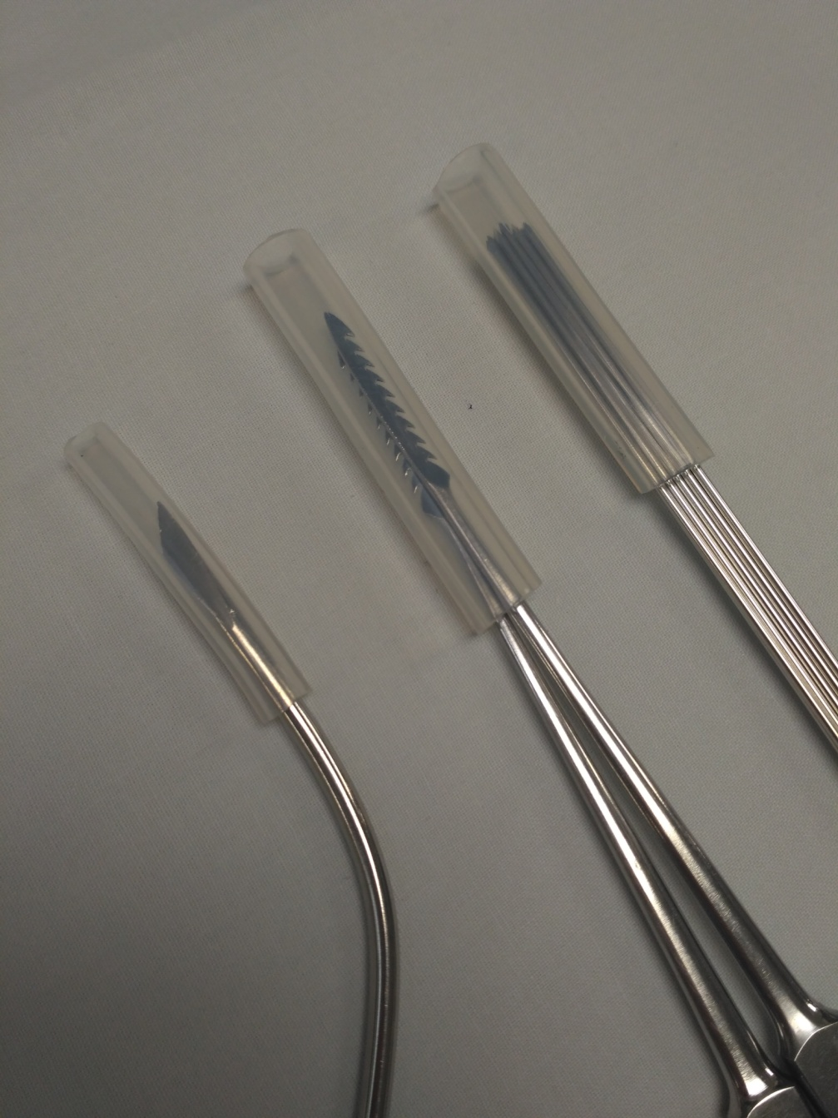
Setování operačního síta
Používejte krytky (vlastní výroby, speciální od výrobce) u ostrých a špičatých nástrojů

Slide 36
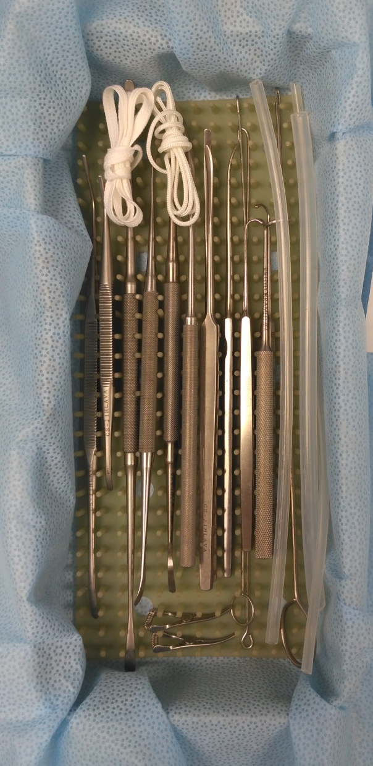
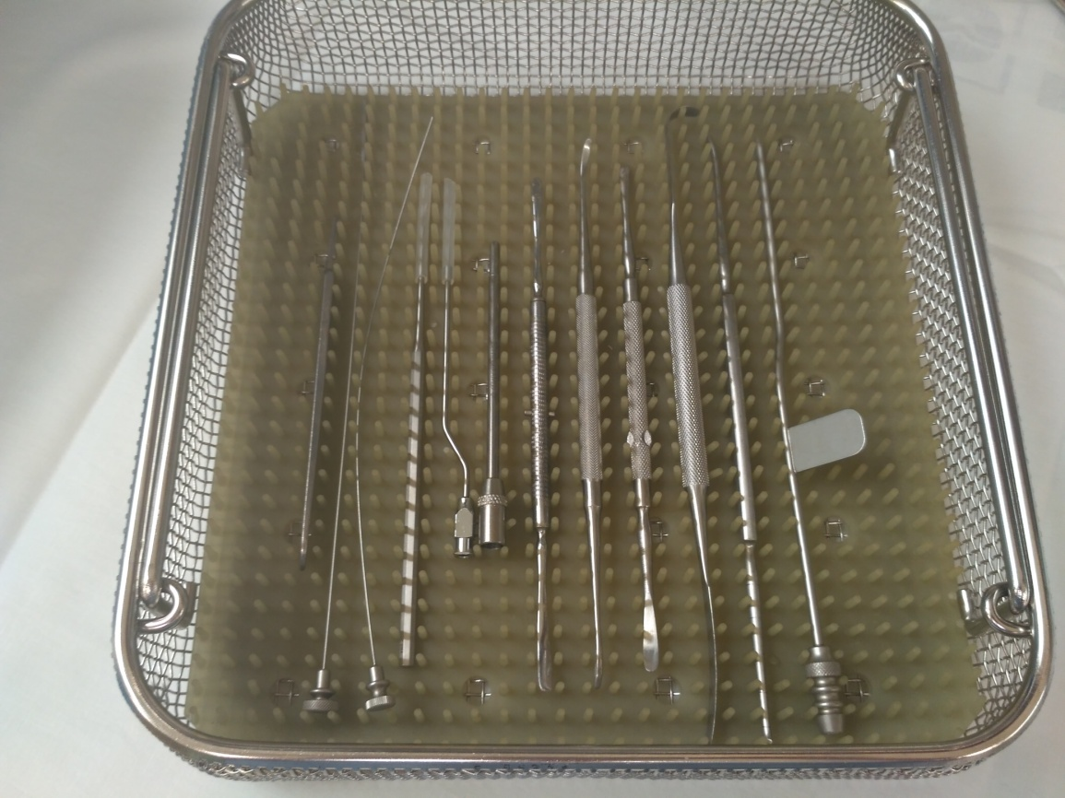
Setování operačního síta
Jemné instrumentarium fixujte ve speciálních silikonových podložkách

Slide 37
Setování operačního síta
V případě, že Vám nástroj ze síta chybí, informujte svoji nadřízenou, nástroj dohledejte a poté jej zařaďte do síta
Vždy musíte chybějící nástroj dohledat!

Slide 38
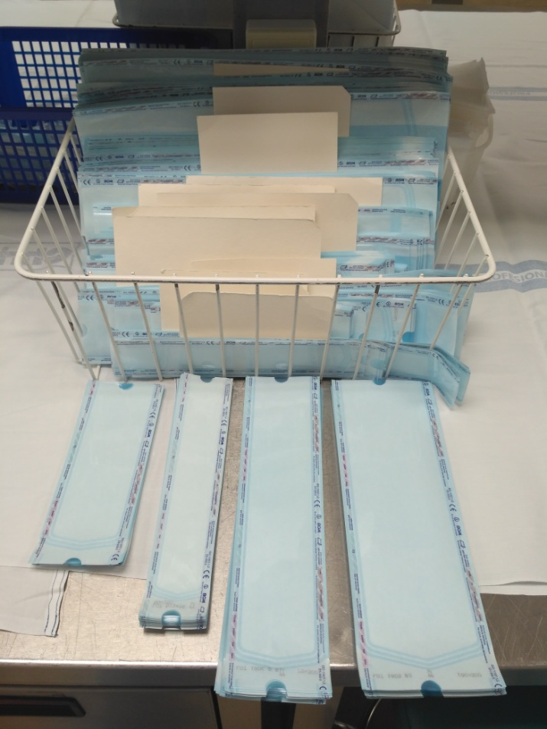
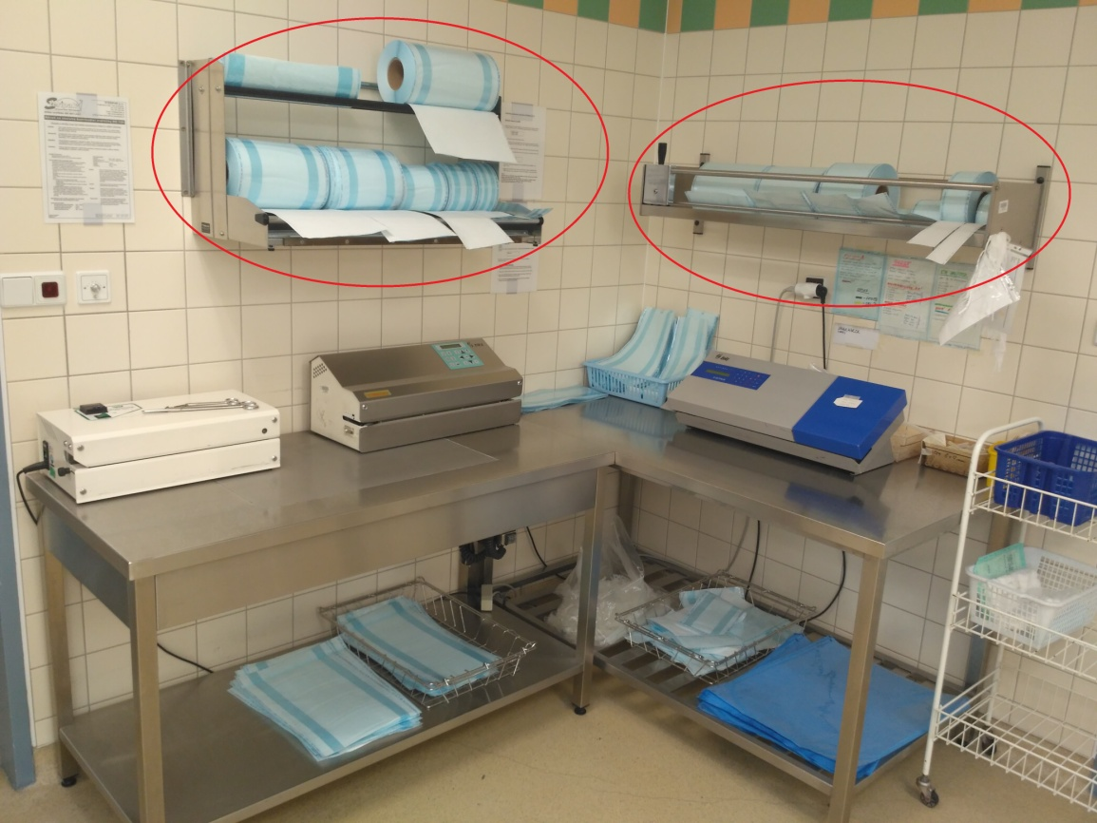
Balení instrumentaria a zdravotnických prostředků
Při balení instrumentaria a zdravotnických prostředků do jednorázových sáčků vyberte vhodnou velikost

Slide 39
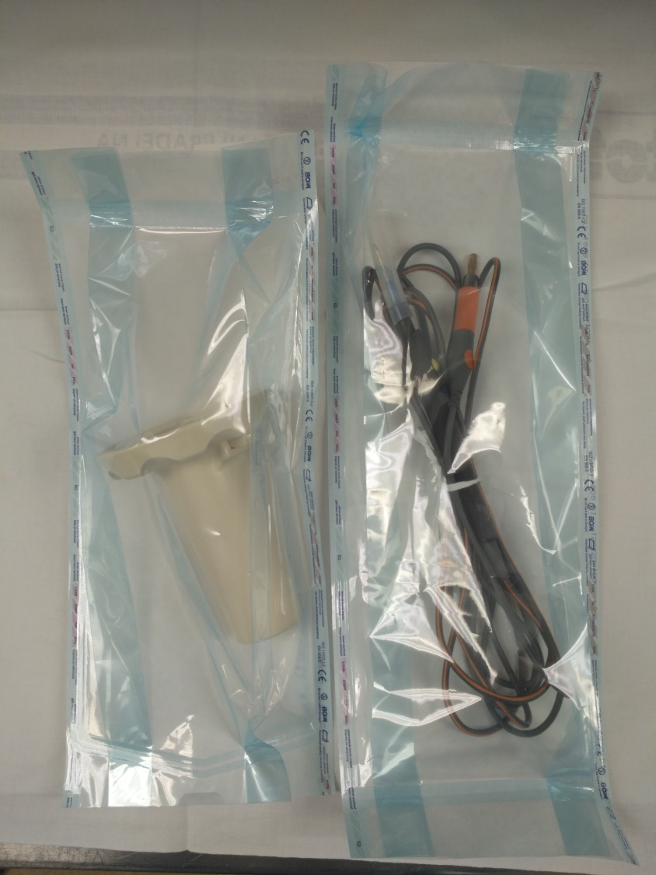
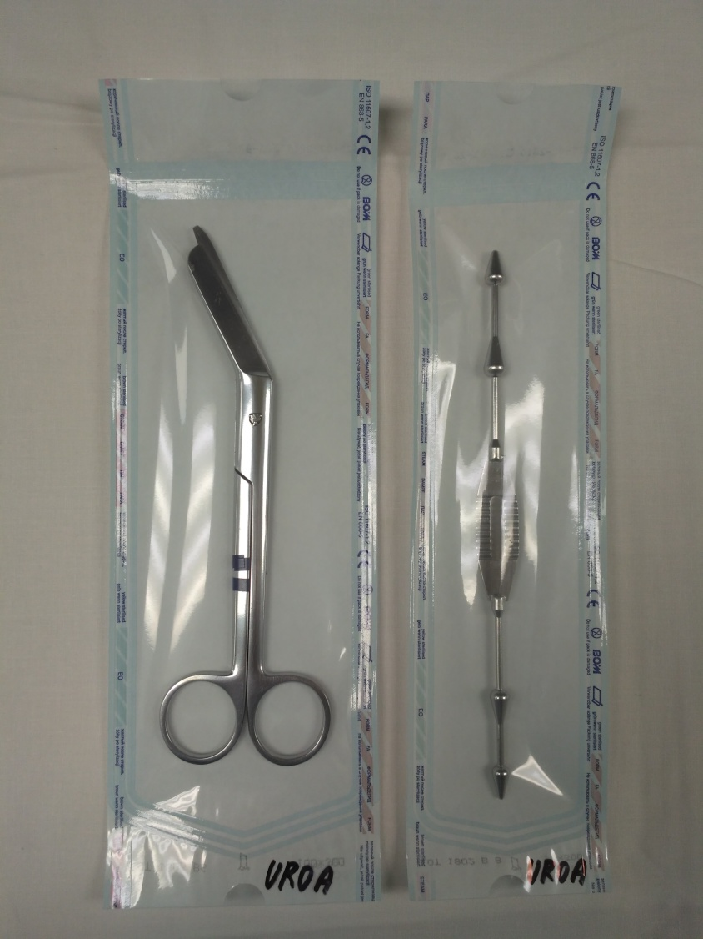
Balení instrumentaria a zdravotnických prostředků
Sáček plňte pouze do 2/3 jeho objemu
Popisujte ho pouze v neaktivní zóně (na okrajích za svárem) buď netoxickou fixou, či pomocí etiketovacích kleští

Slide 40
Balení instrumentaria a zdravotnických prostředků
Provádějte pravidelné kontroly svářeček jednorázových sterilizačních obalů

Slide 41
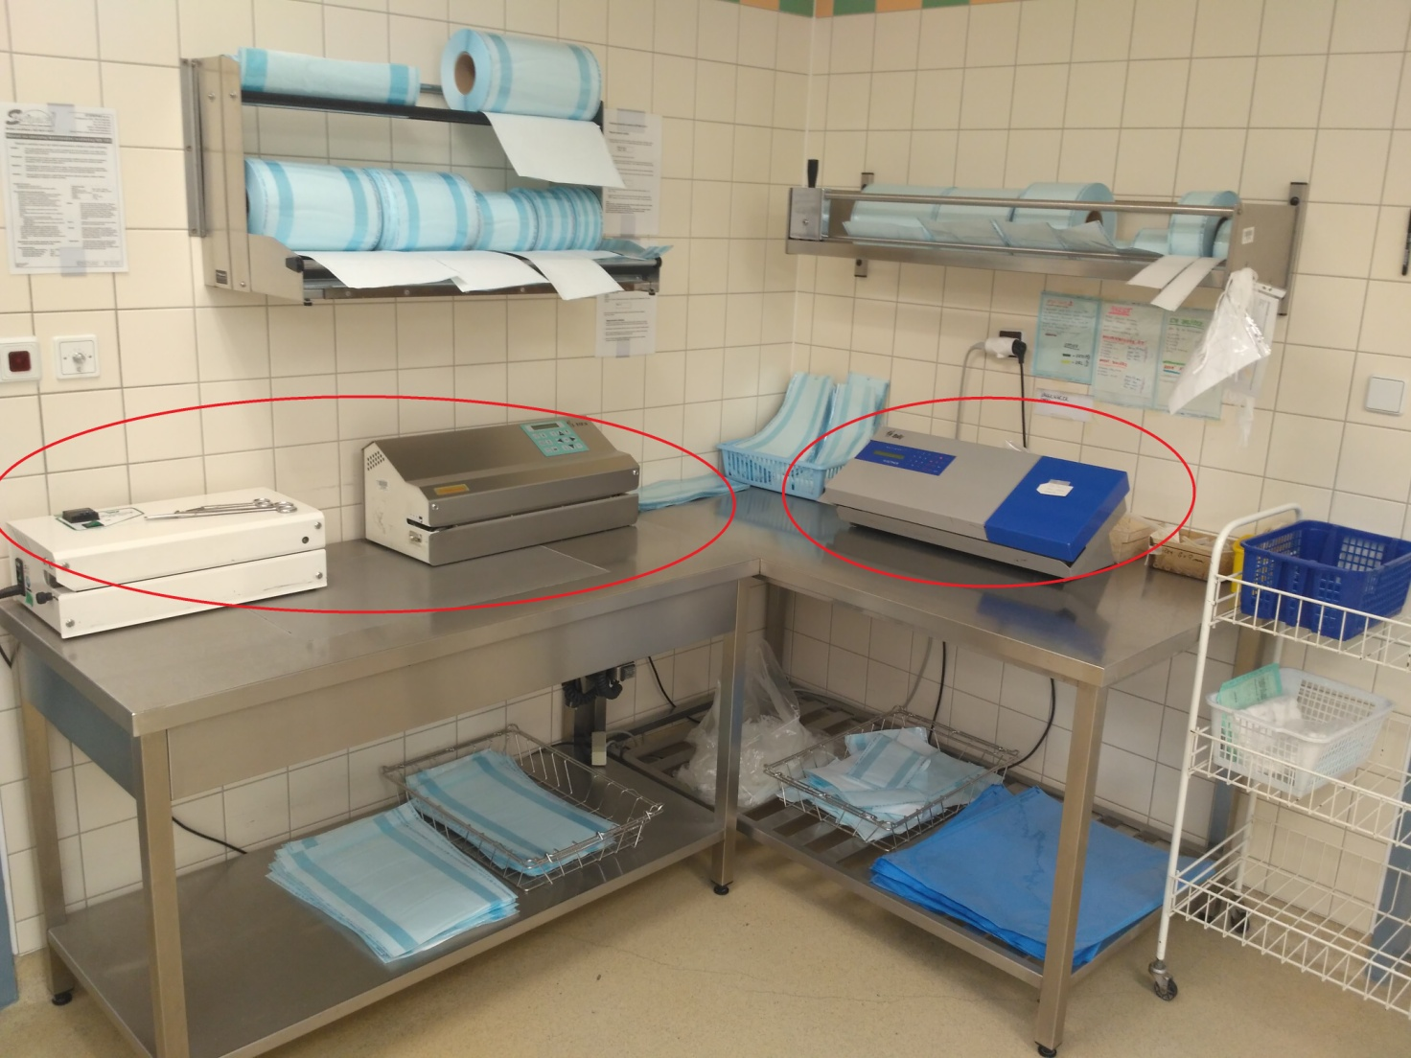
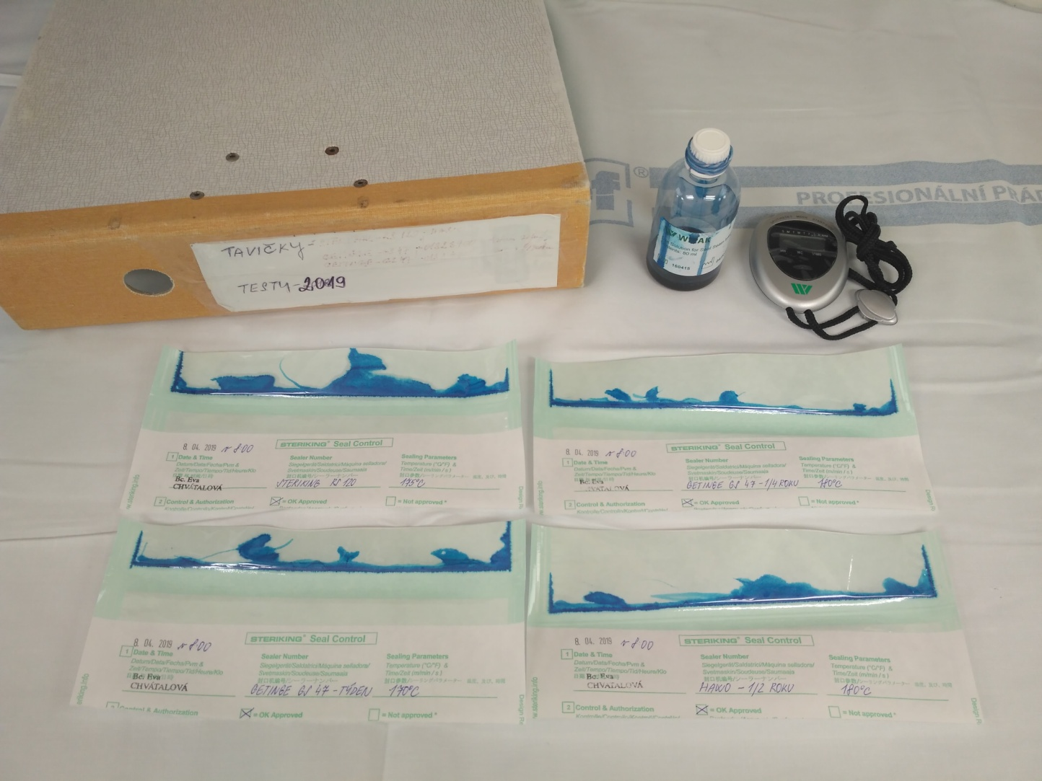

Slide 42
Balení instrumentaria a zdravotnických prostředků
Při balení instrumentaria do krepového papíru či netkané textilie, použijte obálkovou metodu
Zabalené instrumentarium zalepte jednoduchou lepící páskou a páskou s procesovým testem, který po sterilizaci zčerná

Slide 43


Materiál, určený k zabalení, po archu neposunujte, pouze ho na něj pokládejte …

Slide 44


… překládejte roh po rohu …

Slide 45


… stejným způsobem zabalte i druhou vrstvu

Slide 46



Slide 47


Balení instrumentaria a zdravotnických prostředků
Při balení operačních sít do kontejnerů použijte k vystlání krepový papír a netkanou textilii
Nachystejte všechen potřebný materiál

Slide 48

Označení zabaleného instrumentaria a vložení testů
Umístěte do kontejneru procesové chemické testy
Označte síto datem sterilizace, datem expirace, podpisem a zvolte vhodný test k příslušné sterilizaci

Slide 49

Označení zabaleného instrumentaria a vložení testů
V případě, kdy kontejner není opatřen systémem Thermo-Lock, opatřete kontejner mechanickou blombou

Slide 50

Sterilizace
Umístěte do sterilizační komory procesové chemické testy
V případě sterilizace nástrojů s dutinami vložte do sterilizační komory dutinový test

Slide 51
Sterilizace
Obsluhujte sterilizační zařízení dle pokynů výrobce
Zvolte vhodný druh sterilizace v souladu s návodem výrobce nástrojů

Slide 52

Sterilizace
Umístěte operační síta a zabalené nástroje, určené ke sterilizaci, na speciální police nebo do speciálních košů

Slide 53
Vyhodnocení sterilizace
Vyhodnoťte po sterilizaci procesové chemické testy
Opatřete štítek na kontejneru číslem šarže sterilizace

Slide 54



Slide 55

Dokumentace sterilizace
Veďte dokumentaci sterilizace

Slide 56
Skladování sterilního materiálu
Skladujte sterilní materiál při teplotě od 15 do 25° C a při vlhkosti 40 – 60 %
Chraňte jej před přímým slunečním světlem, prachem a mechanickým poškozením

Slide 57
… končíme
Doufám, že tento edukační materiál pro Vás bude zajímavý a přínosný
Přeji Vám mnoho pracovních úspěchů
Bc. Eva Chvátalová

